Slide 1
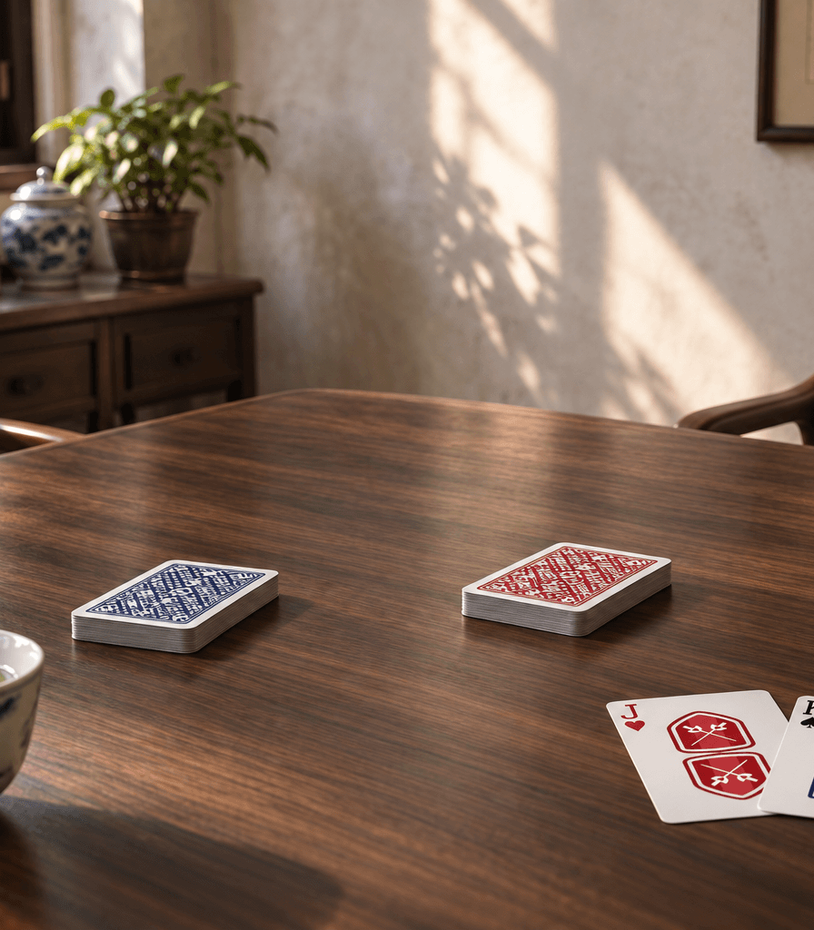
掼道 · 参赛指南
掼蛋比赛
规则简明说明
赛制与计分 / 牌桌操作 / 赛场纪律
通用规则版
轮数、副数与每轮时限以具体赛事详情为准
牌桌场景示意
Notes:
来源：https://www.chinaguandan.com/match-rules.html，2026-09-17。配图：官网 assets/table-editorial.png，场景示意。通用规则摘要，不对应具体赛事。

Slide 2
掼道 / 赛前规则
02 / 06
赛制、积分与排名
计时计副制 · 瑞士移位法积分编排
2
1
0
胜负判定
先打过A级者胜。
规定时间或副数结束后，
升级数高者胜，相同则平。
胜局得分
平局得分
负局得分
名次依次比较
积分 → 级差分 → 胜局 → 升级数 → 对手分
级差分按26制换算；全部相同，冠亚军加赛一把打2，其他名次抽签。
以上为通用页默认积分与排名；具体赛事以实际配置为准。
Notes:
第1、7、8章。积分及排名为无ID通用页默认值；具体赛事配置优先。26制表：极差0至13，胜方得分13至26，负方得分13至0。
来源：https://www.chinaguandan.com/match-rules.html
默认数据：https://www.chinaguandan.com/assets/match-rules.js
访问日期：2026-09-17

Slide 3
掼道 / 赛前规则
03 / 06
入座、抓牌与贡还牌
10
分钟提前入座
按公布桌号和方向入座，清点牌张。
首副抓牌
贡牌与还牌
抗贡
东家洗牌，南家切牌翻牌。
逆时针确定首抓者，抓到
翻出牌张者首圈领出。
牌张不符，请裁判核对。
从第二副开始，下游进贡
最大牌（红心级牌除外）；
上游还牌不超过10。
双下时双方按规则对应贡还。
应贡方抓到两个大王，
可抗贡。
抗贡后，由上游
首圈领出。
抓牌牌面向下；首副翻出王牌或红心2时，重切重翻。
Notes:
第2至4章。首副翻出王牌或红心2，重切重翻。双下：上游接较大贡牌，同伴接较小贡牌；贡牌同点按顺时针进贡，对应还牌。还牌后由进贡给上游者首圈领出；非双下由下游领出。
来源：https://www.chinaguandan.com/match-rules.html
默认数据：https://www.chinaguandan.com/assets/match-rules.js
访问日期：2026-09-17

Slide 4
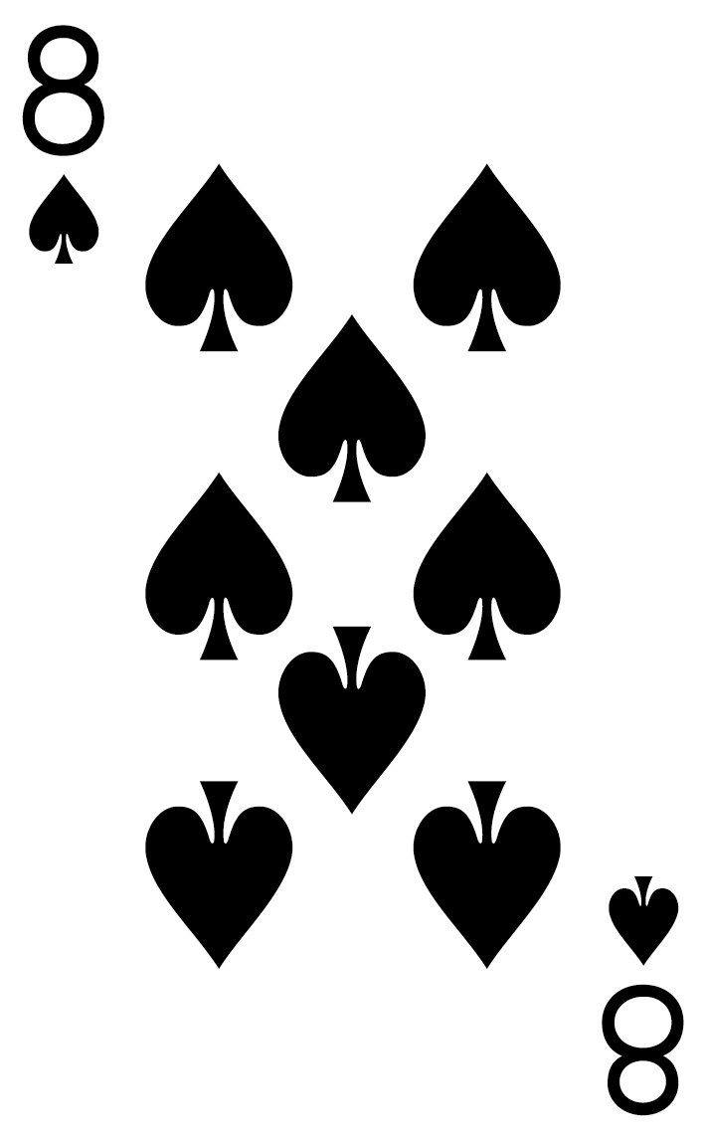

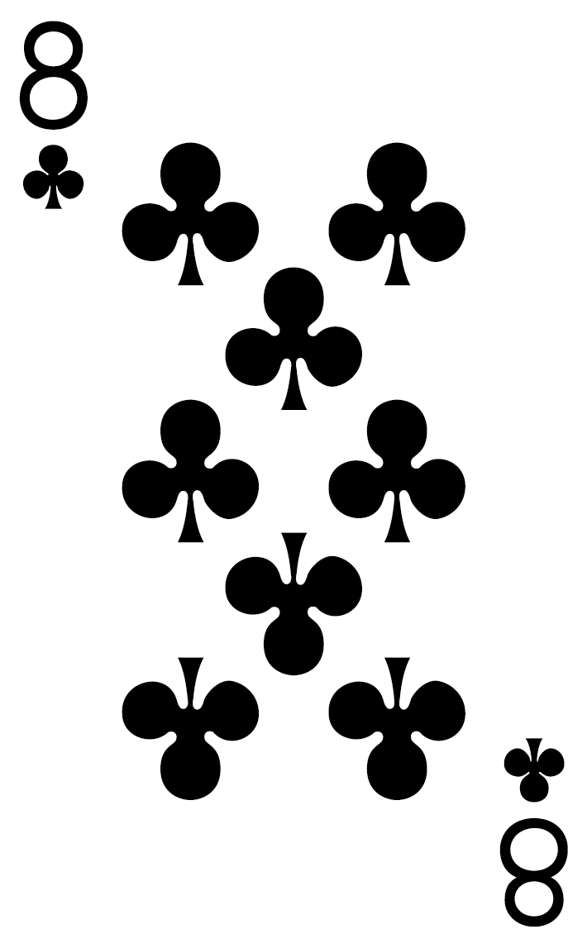
掼道 / 赛前规则
04 / 06
出牌、接风与报牌
逆时针出牌，同牌型比较
普通牌型须同牌型比较，三带二只比三张部分。
炸弹先比张数，再比点数。
四大天王 ＞ 六张及以上炸弹
＞ 同花顺 ＞ 四、五张炸弹
剩余 ≤10张
出完一手后，立即准确报数。
报牌后不得再次报牌，
其他牌手不得追问。
其余各家都过牌，由最后出牌者领出；
若其已出完，则由同伴接风。
红心级牌配牌时，放在所充当点数的位置，必要时说明牌型与牌点。
Notes:
第5、6章。牌点：大王、小王、级牌、A、K、Q、J、10、9、8、7、6、5、4、3、2。A在三连对、二连三、顺子、同花顺中可作1。
来源：https://www.chinaguandan.com/match-rules.html
默认数据：https://www.chinaguandan.com/assets/match-rules.js
访问日期：2026-09-17

Slide 5
掼道 / 赛前规则
05 / 06
升级与操作时限
只有上游方可以升级
20 秒
3
2
1
抓完牌后进贡
上家出牌后跟出
级 · 同伴二游
级 · 同伴三游
级 · 同伴下游
40 秒
A级必须打。
同伴获得二游或三游，才能打过A级。
贡牌后还牌
还牌后首圈领出
总轮数、每轮时限与牌副数，以具体比赛详情为准。
Notes:
第7、10章。宣布比赛开始后未在指定位置入座，视为所在一方迟到。
来源：https://www.chinaguandan.com/match-rules.html
默认数据：https://www.chinaguandan.com/assets/match-rules.js
访问日期：2026-09-17

Slide 6
掼道 / 赛前规则
06 / 06
记分、纠错与赛场纪律
东西家逐副记分，南北家确认后提交
离桌前
5 分钟内
10 分钟内
提出记分错误
本轮结束后提出录入错误
阶段结束后提出公布成绩错误
赛场纪律
不暴露手牌；不用言语、声响或动作传递非法信息。
过牌方式固定；未经裁判许可，不触摸已出牌张。
争议交由裁判处理；完整规则：www.chinaguandan.com/match-rules.html
Notes:
第5、9、11、12章。裁判长可以调整成绩更正时限；原则上下一轮开始后不再更正上一轮分数，更正不改变已公布编排。
来源：https://www.chinaguandan.com/match-rules.html
默认数据：https://www.chinaguandan.com/assets/match-rules.js
访问日期：2026-09-17

